Slide 1
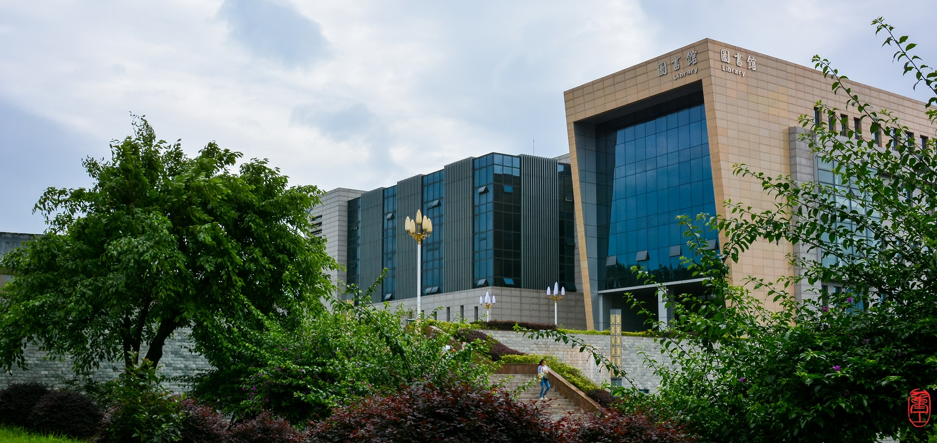

高校后勤工作者应当树立的几个意识
重庆工业职业技术学院党委委员、副院长 徐兴旺

Slide 2

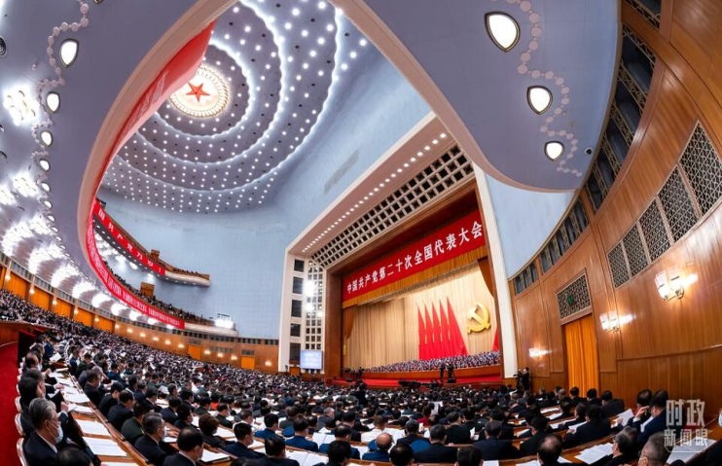
党的二十大的胜利召开，为我们奋进新征程、建功新时代提供了坚强的政治保证、强大的思想指引、磅礴的精神力量。作为高校后勤人，我们要站在新时代新起点，把“以人民为中心的发展思想”落实到岗位上，牢固树立“以师生为中心”的服务理念，全面提升后勤服务质量，不断满足师生对美好校园生活的期盼，为学校高质量发展提供坚强的后勤保障。
意识是行动的先导，是支配人们的行动并长期发挥作用的钥匙。后勤，是一所高校对外第一印象的集中展示，是学校内部综合管理水平的形象体现。

Slide 3
勇于树立“先锋”意识
切实树立“窗口”意识
高校后勤工作者应
当树立的几个意识
扎实树立“育人”意识
坚定树立“廉洁”意识
牢固树立“法治”意识

Slide 4
勇于树立“先锋”意识
所谓先锋，就是冲锋在前，打头阵。“后勤”不等于某些人认为的“后进”“落后”，后勤也不是某些人想象的“清闲”“安逸”。恰恰相反，“后勤”应当是学校整体板块的“先锋队”、应当成为学校所有队伍中的“排头兵”。在学校的整体工作中，后勤总是先行一步，快走一步。为广大教师提供舒适的教学、科研环境，为学生提供最佳的学习、生活条件，是我们每一位高校后勤工作者义不容辞的责任和义务。
教师队伍
三支队伍
管理队伍
后勤队伍

Slide 5
勇于树立“先锋”意识
俗话说：兵马未动粮草先行。
每年的寒假、暑假 一开始，后勤战线的同志便充分利用师生离校的难得时间，牺牲宝贵的休息机会，争分夺秒地开始了新学期的准备工作：盘点清理，预算谋划，采购准备；维修食堂、宿舍，添置设施设备；整治校园环境卫生，建设校园文化，美化亮化校园，等等，忙得不亦乐乎。
起得最早，睡得最晚。

Slide 6
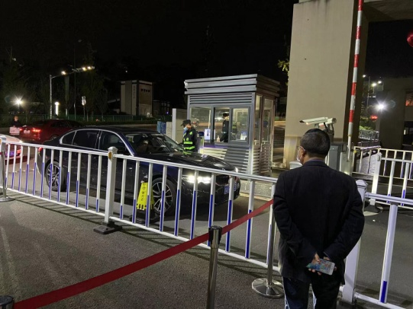
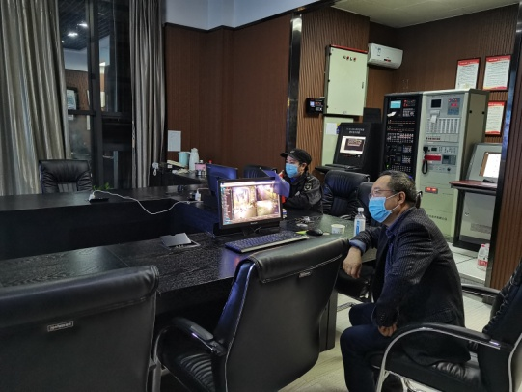
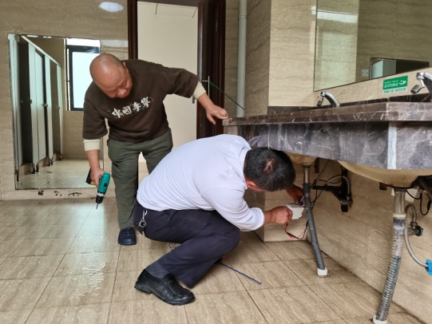
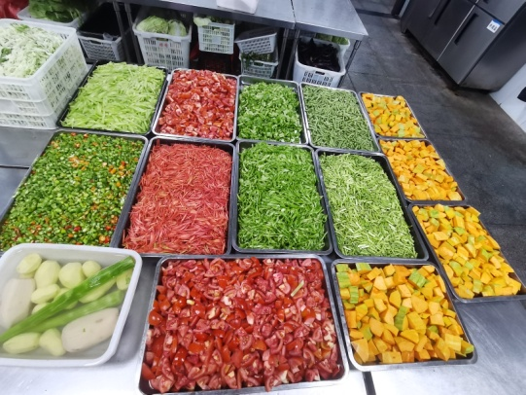
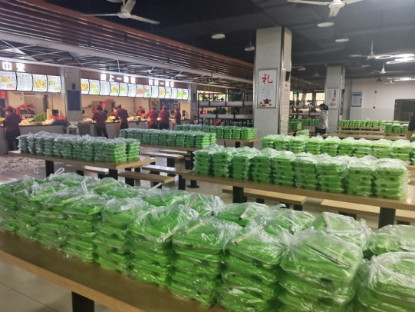
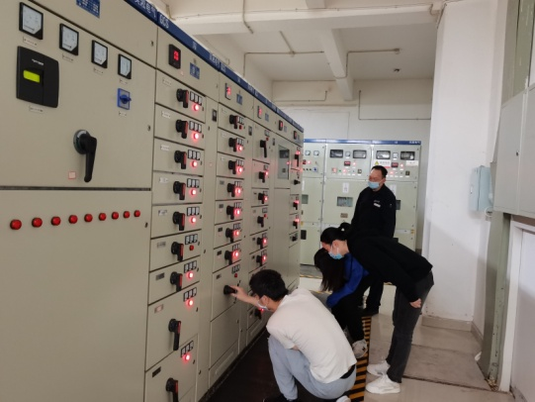
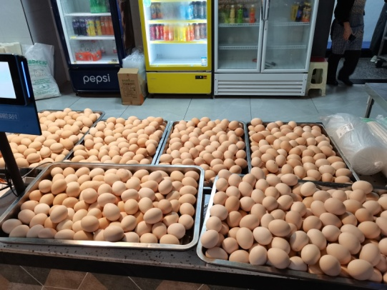
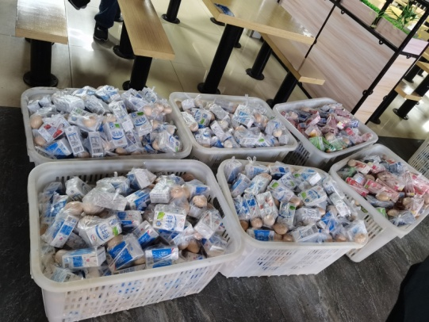
勇于树立“先锋”意识
尤其是近三年抗击新冠疫情，经历了长时间的苦和难，使我们后勤人经受了严峻的考验。因此，面对新的要求，面对已经来临的第二波疫情，后勤战线的同志必须提振精气神，以更加昂扬的斗志和担当的勇气，更加开拓的精神和蓬勃的锐气，与时俱进，奋发有为，使自己的服务管理水平更加科学化、专业化。

Slide 7
切实树立“窗口”意识
后勤窗口，是学校师生日常与后勤部门打交道的一个重要渠道，窗口虽小，承担的岗位责任却十分重大，这里是师生最直观感受后勤部门工作作风的地方，最能真真切切地体会后勤部门的服务水平和工作效率；也是后勤部门最能展示自己精神面貌和道德风采的地方。

Slide 8
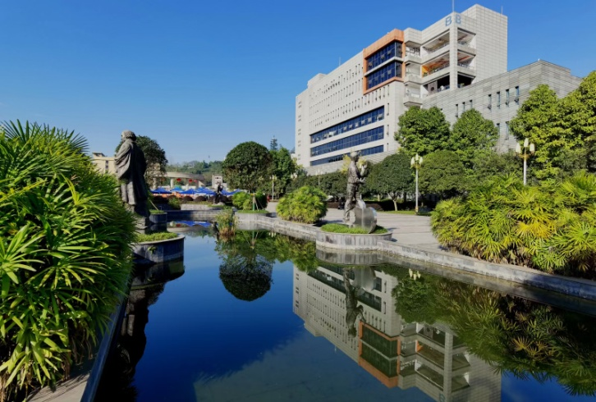
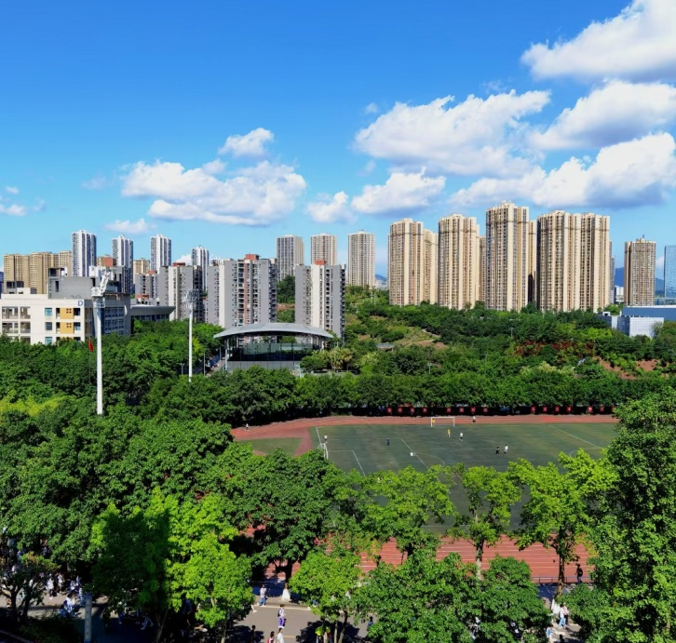
切实树立“窗口”意识
一是服务标准化
要把“管理标准化”融入服务窗口。建立可持续发展的标准化管理体系，是开展管理创新的有效依据，也是提升服务效能的有力举措。要通过进行ISO9001国际质量管理体系认证，使后勤管理迈上标准化的轨道。
二是注重回访
前面服务 后面回访。高校后勤窗口不仅需要齐全的办公设施、智能化的管理、举手投足中传递着亲切，而且需要对服务结果跟踪问效。要及时回访师生对窗口工作人员服务态度的感受，把师生的满意度作为检验工作效果的试金石。

Slide 9
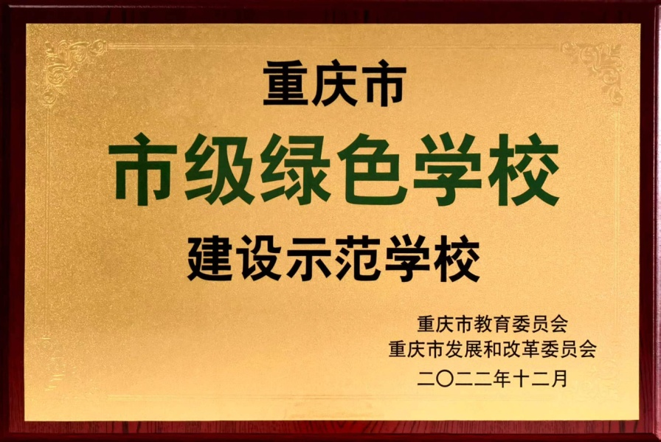

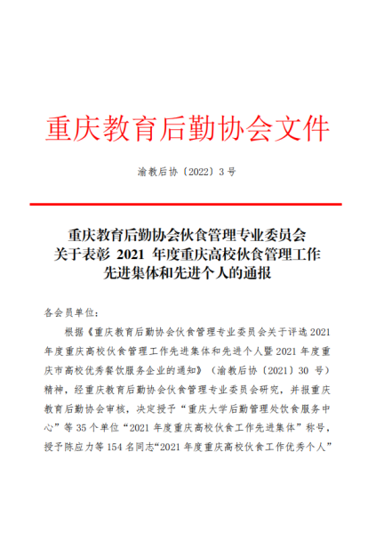
切实树立“育人”意识
一是服务育人
后勤部门是地地道道的服务部门，直接为教学、科研和管理服务，为全校师生服务，必须牢固树立全心全意为学校增光添彩、一心一意为全体师生优质服务的意识，增强细心服务、贴心服务的责任感和使命感。要牢固树立以人为本的理念，换位思考，设身处地为师生着想，努力提供优质的后勤服务和保障，创造清洁、舒适、优美的环境。

Slide 10
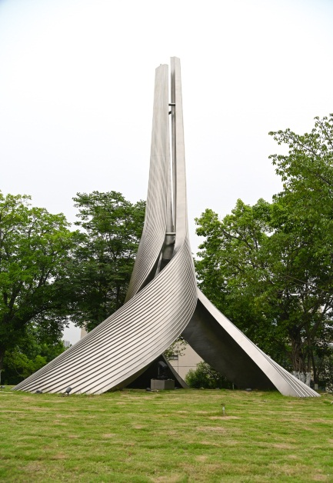
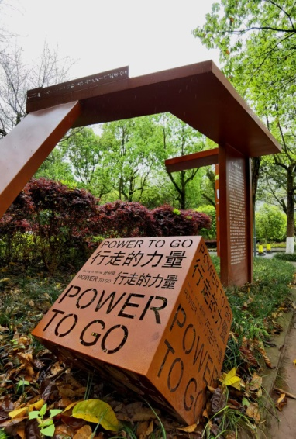
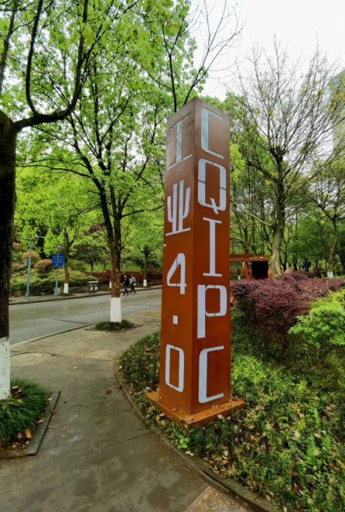
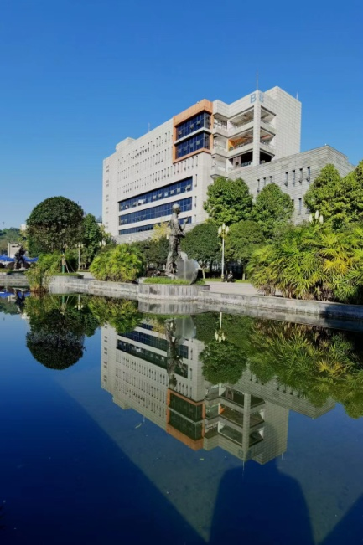
扎实树立“育人”意识
二是环境育人
教室、寝室和食堂是学生每天学习生活的三个主要场所。因此，学校应当充分利用食堂这块宝地，加强餐饮文化建设，发挥好环境育人的作用。文化是现代教育的灵魂，校园文化建设是高校建设的重要内容，其成效直接影响学校的内涵建设、学生培养的质量。校园文化是学校师生共同创造与传承的精神成果总和，是一所学校展示对外形象的亮丽“名片”。人是环境的产物，高校育人有诸多因素，而良好的育人环境是核心因素之一。

Slide 11
扎实树立“育人”意识
重庆工业职院后勤部门在4个食堂精心打造了“食堂文化角”，一个食堂一个主题，分别为“工匠精神角”、“重工故事角”、“服务育人角”和“健康饮食角”，以文化角为载体，形式多样地开展服务育人。
在“工匠精神角”，开设了“周末小剧场”，为学生播放《大国工匠》《中国医生》等经典影片，邀请非遗传承人教授学生传统剪纸技艺。
在“重工故事角”，开展“以风雪沧桑，鉴中华之光-故事分享会”、“节粮故事会”等，让学生在故事分享中成长。
在“服务育人角”，开展“迎党的二十大 扬节俭美德”等主题活动，师生一起参加党史知识和节粮知识答题，齐手包粽，共度佳节。
在“健康饮食角”，开展“5.20中国学生营养日”宣教活动，让同学们知营养、会运动、防肥胖、促健康。

Slide 12
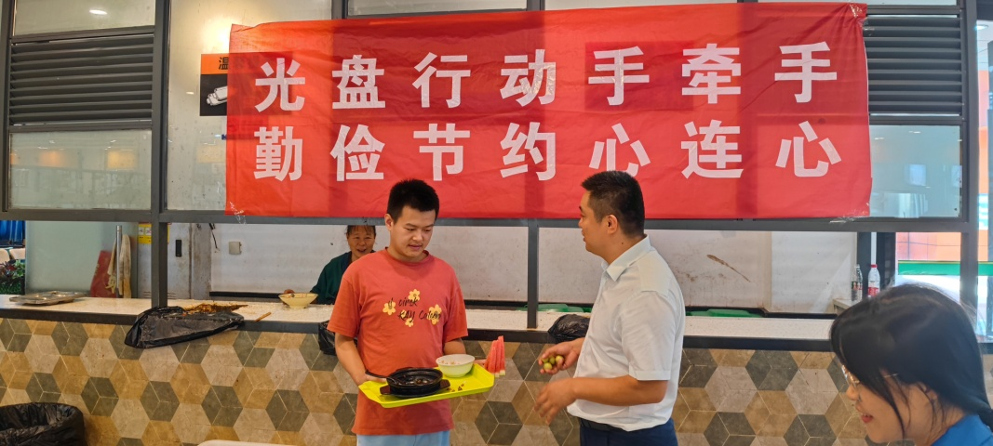
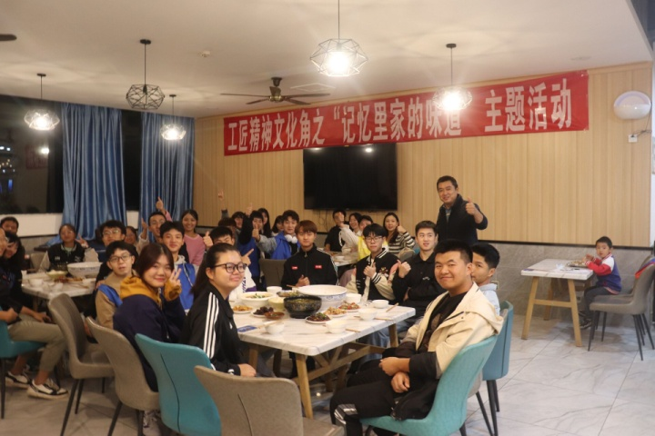
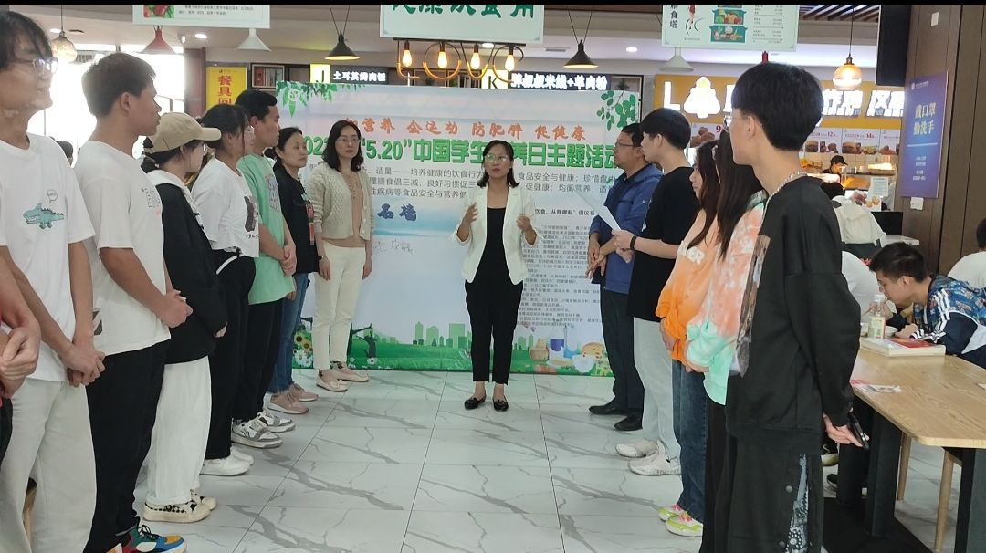
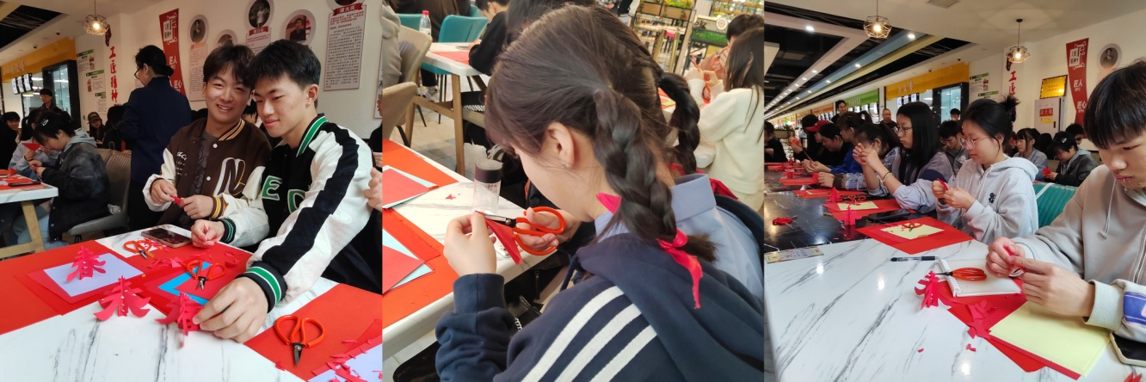
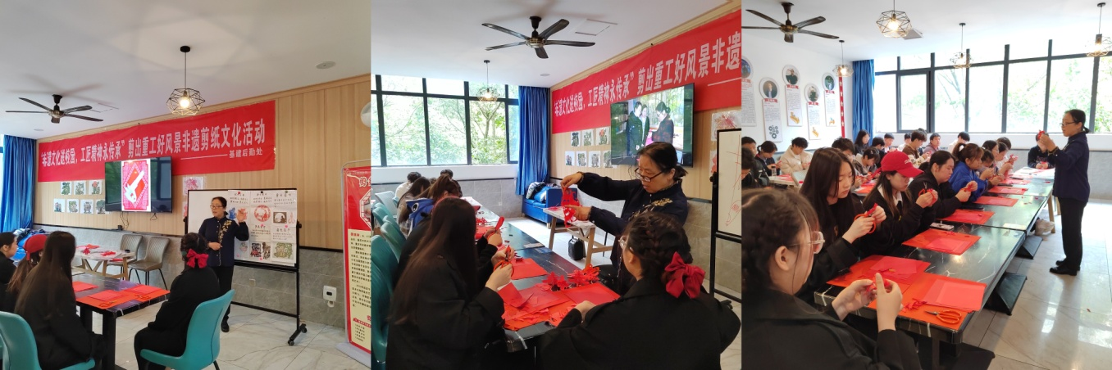
扎实树立“育人”意识
文化育人

Slide 13

坚定树立“廉洁”意识
清清白白做人，干干净净干事，是对高校后勤工作者的基本要求。
后勤工作岗位既崇高，令人羡慕，成为不少大学毕业生的求职所向；同时平凡之中不平凡，充满风险，已经成为高校的高危岗位之一。为什么这样说呢？因为，高校后勤工作岗位承担着管理育人、服务育人和环境育人的重要职能，因此岗位崇高，令人羡慕；又由于中国已经加入了世界贸易组织,教育被定义为服务业，学生缴费上学，享受市场化的教育服务，在社会主义市场经济新的历史条件下，随着后勤社会化改革进程的加快，对后勤服务和管理水平提出了越来越高的要求，不满意就投诉，使高校后勤本身面临极大的挑战，需要与时俱进，不断改革，使后勤服务不断迈向科学化、专业化的道路。

Slide 14
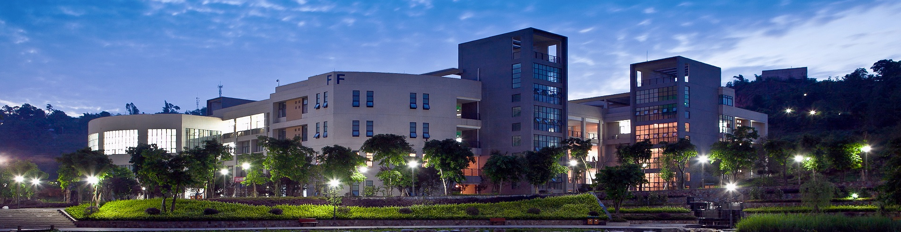
坚定树立“廉洁”意识
常言道：越是有油水的地方越容易滑倒，而滑倒了还不容易爬起来。每天都在“河边”走，能不能做到“不湿鞋”，这对每一位后勤人都是十分严峻的考验。在当前体制转轨、社会转型、思想多元、利益多样的环境下，后勤战线必须加强廉政建设，坚定理想信念，时刻用纯洁性要求对照自己、检视自己，保持廉洁的心态，自觉修剪欲望，纯洁心灵，提升定力，抵制诱惑，固守底线，提高拒腐防变的能力。

Slide 15

牢固树立“法治”意识
以2014年10月中共十八届四中全会的召开、《中共中央关于全面推进依法治国若干重大问题的决定》出台为标志，迈入全面依法治国。
01
1949年进入政治转型阶段
02
1978年进入经济转型阶段
03
2014年进入了以全面推进依法治国为内容的法治转型的新阶段
法治意识，已经成为每一位现代合格公民的基本素质。依法治校、依法办事已经成为新时代对每一位高校后勤工作者的基本要求。

Slide 16
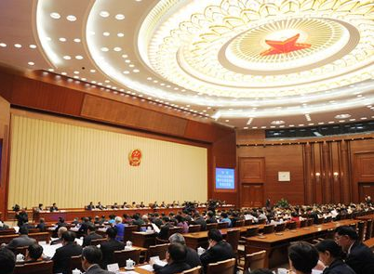
牢固树立“法治”意识
我们要深入学习贯彻国家制定的宪法和法律、政府制定的法规、政府部门制定的规章；
一方面
学校要结合党的二十大精神对高校的要求，建立健全行之有效的后勤管理制度，使规章制度具有较强的系统性和可操作性，扎紧制度的笼子，让高校的后勤工作在法治的轨道上运行。
另一方面
有规可依
有规可循
有规必依
违规必究

Slide 17
谢谢大家！

